Slide 1

Universidad Nacional de Río Negro
Física III B – 2019
Unidad 04
Clase U04 C05
Fecha 13 Jun 2019
Cont Repaso transferencia – Guía 04
Cátedra Asorey
Web http://gitlab.com/asoreyh/unrn-f3b

Slide 2

Contenidos: Termodinámica, alias F3B
Unidad 1
El Calor
Hace calor
Unidad 2
Primer principio
Todo se transforma
Unidad 3
Segundo Principio
Nada es gratis
Unidad 4
Aplicaciones
Es lo que hay

Slide 3
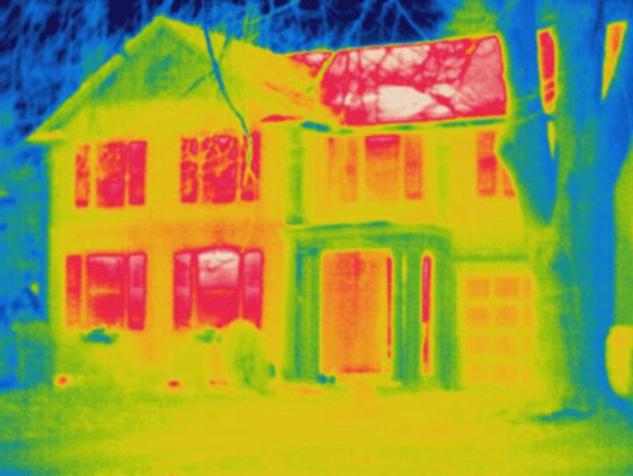
Bloque 2 - Unidad 4: Aplicaciones
Del de 23/May al 21/Jun (8 encuentros)
Transferencia de calor: radiación, conducción y convección. Ley de Newton. Conductores y aislantes del calor. Ley de Fourier. Aplicaciones hogareñas. Termodinámica de la vida. Energía y humanidad. Calentamiento global.

Slide 4
Ley de enfriamiento de Newton

Slide 5
Ley de Fourier
El flujo de calor por conducción entre una región caliente (T_{c}) y una fría (T_{f}) está dado por:
κ es el coeficiente de conductividad térmica
cantidad de calor transferida por unidad de área, unidad de tiempo por un material de espesor unitario cuando la diferencia de temperatura entre sus caras es de 1 K.
κ → sólo depende del material

Slide 6
Aplicación: aislación en paredes
Pared de área A compuesta por dos placas de espesores L₁ y L₂ y materiales k₁ y k₂., a temperaturas T_{c} y T_{f}.
I_{Q}

Slide 7
Aplicación: conductos de calor
Conector térmico entre T_{c} y T_{f} compuesto por dos barras de longitud L, áreas A₁ y A₂ y materiales k₁ y k₂
I_{Q 1}
I_{Q}
I_{Q 2}

Slide 8
Transferencia por convección: ¿de qué depende?
Tasa de transferencia:
¿Qué pasa si aumento el área de contacto?
¿Qué pasa si aumento la diferencia de temperatura?
¿de qué más dependerá? Ignorancia → Lew de Newton
h depende del fluído, de las su-
perficies de contacto, de las dife-
rencias de temperura, del flujo...

Slide 9
Transferencia por radiación: ¿de qué depende?
Todos los objetos emiten y absorben radiación EM
¿Qué pasa si aumento el área de emisión A?
¿Qué pasa si aumento la temperatura?
¿Qué pasa si cambio el material?
Radiación tipo cuerpo negro:
  A es el área, T la temperatura
  0<ε<1 es la emisividad (si ε=1 → cuerpo negro ideal)
T

Slide 10
Radiación al ambiente T_{f} → Ley de Newton
Supongamos T_{f} es temperatura ambiente (cte) y T_{c}~T_{f} →
Ley de
Newton

Slide 11
Trabajamos en la guía 04
Trabajamos con la guía 04

